Slide 1
Концепция построения лесного менеджмента

Slide 2
Вопросы:
1. Общие положения концепции лесного управления.
2. Структурное содержание категории «лесное управление» и ее связь с родственными категориями.
3. Основные концептуальные положения и структурные элементы формирования лесного менеджмента.

Slide 3
1. Общие положения концепции лесного управления.
Концепция лесного управления – это система ключевых положений и принципов, определяющих специальную деятельность по управлению лесами и лесными ресурсами.
При рассмотрении концептуальных основ построения системы лесного управления необходимо, прежде всего, в самых общих чертах выделить объект и субъект управления как две подсистемы, определяющие содержание процесса управления, а также основные компоненты управляющей системы, или системы воздействия: организационная структура управления, функции управления, принципы управления, методы управления.
Основные положения концепции лесного управления, с одной стороны, исходят из теории управления, а с другой - из теории устойчивого лесопользования.

Slide 4
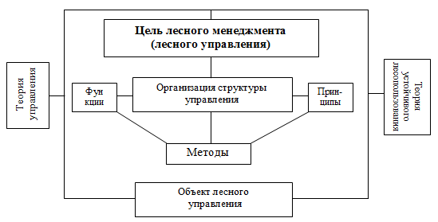
В самых общих чертах принципиальная схема построения концепции лесного управления можно представить следующим образом.
Структурная схема построения концепции лесного менеджмента

Slide 5
При раскрытии содержания представленной схемы, ее концептуального смысла особое внимание следует обратить на то, что основы лесного управления определяют как общие положения управления (категории, понятия), так и специфика управляемого объекта – воспроизводство лесных ресурсов (система устойчивого лесопользования).
Общими понятиями и категориями, определяющими содержание управления как систему воздействия управляющей системы на управляемую, являются: цель управления, организационная структура управления, функции управления, принципы управления, методы управления, объект управления.
Особенности организации воздействия управляющей системы на управляемую определяет цель управления. Содержание цели лесного управления необходимо рассматривать через призму эколого-экономических отношений (интересов) устойчивого лесопользования.

Slide 6
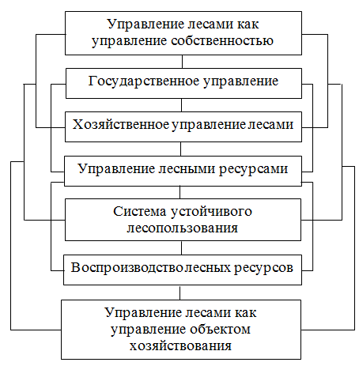
2. Структурное содержание категории «лесное управление» и ее связь с родственными категориями.
Субординация понятий, определяющих содержание категории «управление лесами»

Slide 7
Субординация понятий позволяет расставить нужные акценты, определить научное содержание основной категории и одновременно ее практическое наполнение.
Субординацию понятий определяет социальный статус правомочий (распоряжение, владение, пользование) собственности. Из всех правомочий функция распоряжения является более существенной, поскольку определяет судьбу собственности.

Slide 8
Управление лесными ресурсами имеет подчиненный характер в отношении процесса управления лесами, поскольку система управления лесами является системой управления собственностью и определяется правом распоряжения, владения и пользования ресурсами. Функции владения и пользования по отношению к функции распоряжения носят соподчиненный характер и во многом имеют «хозяйственное» наполнение.

Slide 9
Лесное управление как категория структурирует государственное и хозяйственное управление лесами и лесными ресурсами, субординируя их между собой и отдавая приоритет интересам государства как собственнику ресурсов и условий жизнедеятельности общества.

Slide 10
Резюмируя вышеизложенное, дадим краткое определение узловым категориям.
Управление лесами - это управление собственностью, имуществом, связанное с реализацией основной функции правомочий собственности - функцией распоряжения.
Управление лесными ресурсами - это хозяйственное управление лесами, связанное с реализацией функций владения и пользования ресурсами леса.
Лесное управление - интеграция функций управления лесами и функций управления лесными ресурсами.

Slide 11
При изучении содержания функций управления лесами и функций хозяйствования в лесу в контексте формирования эффективной системы лесного управления важно установить взаимосвязь между понятиями «ведение лесного хозяйства» и «устойчивое лесопользование».

Slide 12
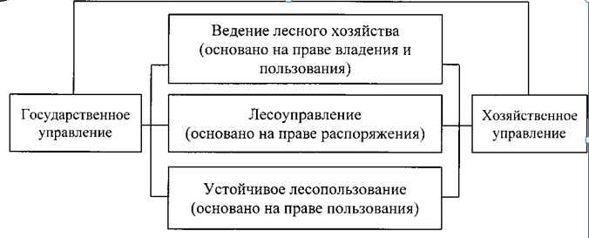
Взаимосвязь понятий, определяющих содержание категории «лесоуправление»

Slide 13
«Ведение лесного хозяйства» - это система лесохозяйственных мероприятий и лесного природопользования.
Это понятие шире понятия «устойчивое лесопользование». Но «устойчивое лесопользование» отражает момент не только эксплуатации лесов, но и их воспроизводства.
В этом – принципиальное отличие устойчивого лесопользования от традиционного, которое ограничивается мероприятиями по восстановлению лесов, но не делает акценты на динамику их естественного развития и экономическое (финансовое) обеспечение данного процесса.

Slide 14
Акценты целей в подсистемах разные. В подсистеме «ведение лесного хозяйства» выделяется хозяйственный аспект, в « устойчивом лесопользовании» - ресурсно-полезностный. Но эти две подсистемы «государственного» «хозяйственного» лесоуправления между собой взаимосвязаны и практически идентичны. «Система ведения лесного хозяйства» является более общим понятием нежели «устойчивое лесопользование», которое делает акценты процесс удовлетворения потребностей, но не механизм их ресурсного обеспечения. (Хотя это не совсем справедливо, поскольку прилагательное «устойчивое» предполагает удовлетворение не только нынешних, но и будущих потребностей, а это без целенаправленного ведения лесного хозяйства неосуществимо).

Slide 15
Правовая сущность категории «ведение лесного хозяйства» носит проблемный характер. В статье 21 Лесного кодекса Республики Беларусь не раскрывается на каких правах владения, пользования или распоряжения передается государственный лесной фонд лесхозам Министерства лесного хозяйства и другим юридическим лицам. Предполагается, что это - право владения и пользования.
Это - проблемный момент и, на наш взгляд, ведение лесного хозяйства с юридической точки зрения интерпретируется как система владения и пользования лесными ресурсами, а система устойчивого лесопользования ограничивается только полномочиями пользования.
Но на практике эти категории выступают на равных.

Slide 16
3. Основные концептуальные положения и структурные элементы формирования лесного менеджмента.
В основе концепции формирования лесного менеджмента лежат следующие принципы:
1. Принцип целостности и межсекторальности. Целостность определяют лесные отношения, межсекторальность – экономические отношения.
2. Принцип экологичности. Доминанта экологической связи в системе лесного менеджмента.
3. Принцип гибкости. Адаптация к новым условиям и инновациям.
4. Принцип структурной взаимосвязи и взаимодополнения.
Необходимость и обусловленность управленческой и коммерческой деятельности в системе лесного менеджмента.

Slide 17
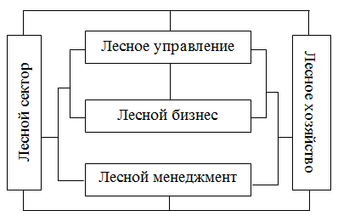
Структурная взаимосвязь основных компонентов лесных отношений

Slide 18
Лесной менеджмент как система развития лесного бизнеса полностью находится в рамках интересов лесного управления.
Система лесного менеджмента, в отличие от лесного управления, ограничена отношениями лесного бизнеса (коммерческой деятельностью в лесу), направленной на получение прибыли (предпринимательского дохода).
Между лесным управлением и лесным менеджментом существует субординация.
Система лесного управления отражает интересы собственника лесов, которые необходимо учитывать в процессе коммерческой деятельности.

Slide 19
Важно также проводить принципиальное различие между лесным хозяйством и лесным бизнесом.
Лесное хозяйство - это отрасль природного строительства в составе национальной эконо­мики, оказывающая услуги по воспроизводству древесного запаса как средства производства разнообразных продуктов и полезностей леса.

Slide 20
Лесной бизнес — это экономическая систе­ма, связанная с использованием ограниченных ресурсов леса на основе коммерческого интереса и максимизации предпринимательского дохода (прибыли).
Лесной бизнес выступает как финансово экономическая система лесного хозяйства рыночного типа, но далеко не исчерпывает собой лесное хозяйство как сложный социально-экономический организм, цель которого удовлетворение ресурсных потребностей на основе воспроизводства лесного капитала - структурного элемента национального богатства, в котором экологическая составляющая начинает играть заметную роль.

